Slide 1
Data Analytics Based Python
SECT2. 파이썬 설치 및 개발 환경
IT Competency Improvement Training
Kim Jin Soo

Slide 2
학습내용
파이썬 버전 선택하기
파이썬 설치하기
기본 실행 환경, 파이썬 커맨드라인, Command Line
파이썬 기본 통합 개발 환경, IDLE cf. IDLE : Integrated DeveLopment Environment

Slide 3
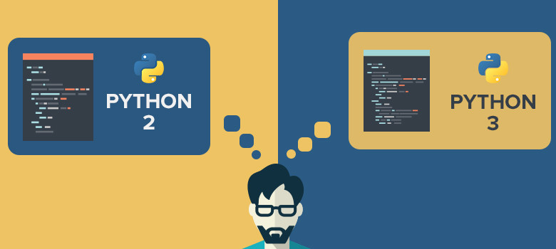
파이썬 버전 선택하기
파이썬2와 파이썬3이 공존
혼란스럽게도, 두 버전이 상호 연동이 안됨
주요 핵심 라이브러리들은 대부분 파이썬3으로 우선 변경
파이썬3은 파이썬2의 단점을 많이 제거
언젠가는 파이썬2의 업그레이드는 중단

Slide 4
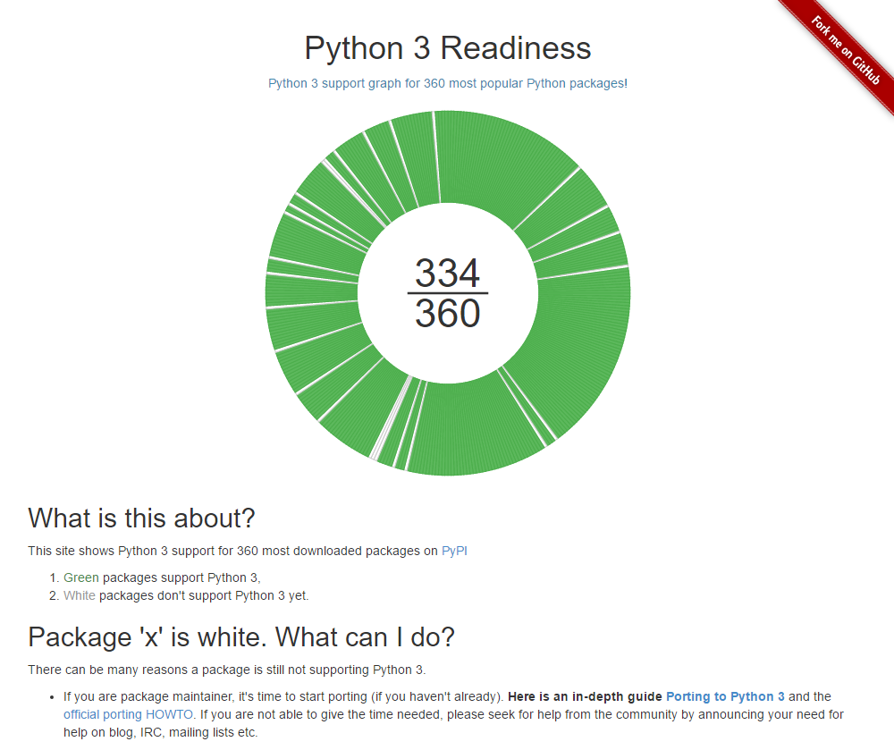
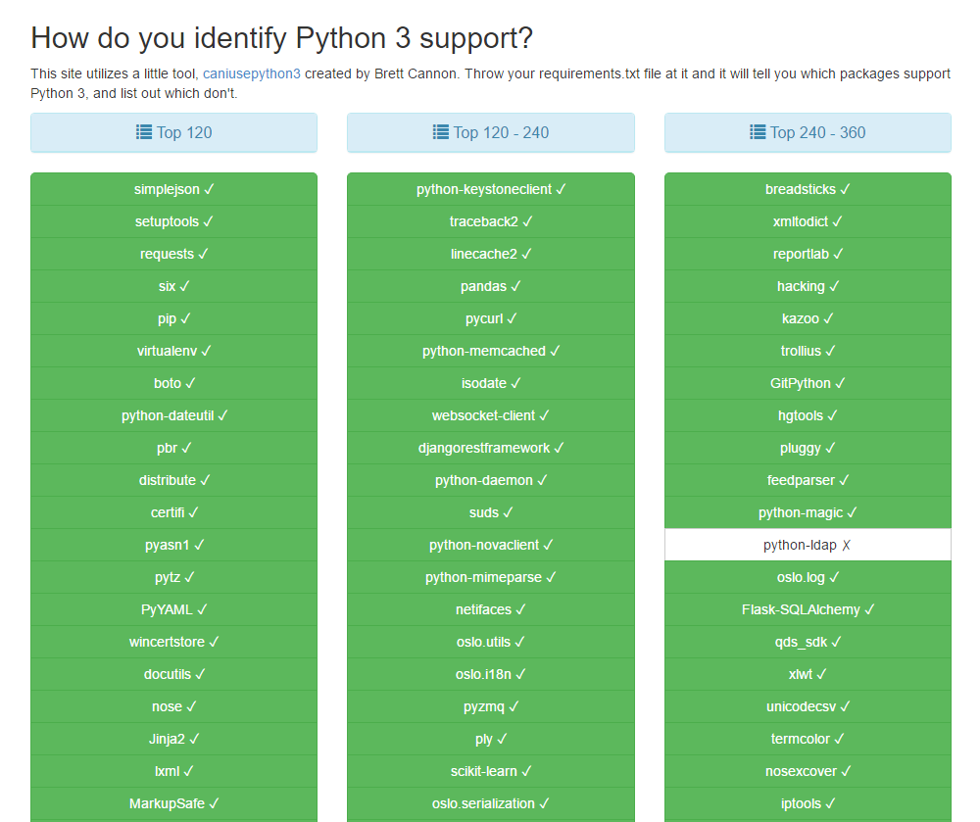
파이썬3 지원 유무 확인
파이썬 라이브러리 중 파이썬3 지원 유무 확인
참조 : http://py3readiness.org/
만약 파이썬3 버전을 사용하고 싶은데 라이브러리 의존성이 문제가 될 듯 하다면 일단 조사를 먼저 하는 것이 좋다.
모든 라이브러리의 업데이트 상황이 실시간으로 업데이트 되지 않음.
대개 파이썬 2.6이상, 파이썬 3.3 이상을 지원한다고 본다.

Slide 5
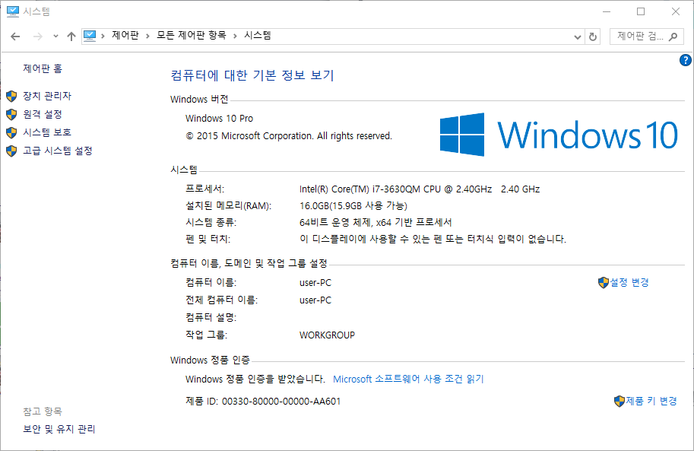
파이썬 설치하기
윈도우, 맥OS, 리눅스 운영체제에서 설치방법 조금씩 다르다.
윈도우 환경에서 설치
설치하기 전 시스템 종류 확인
32비트 운영체제/64비트 운영체제
32비트/64비트 운영체제와 프로그래밍의 관련성
전달할 수 있는 데이터의 양이 다름
32비트 = 2^32 = 4,294,967,296 bit
64비트 = 2^64 = 18,446,744,073,709,551,616 bit

Slide 6
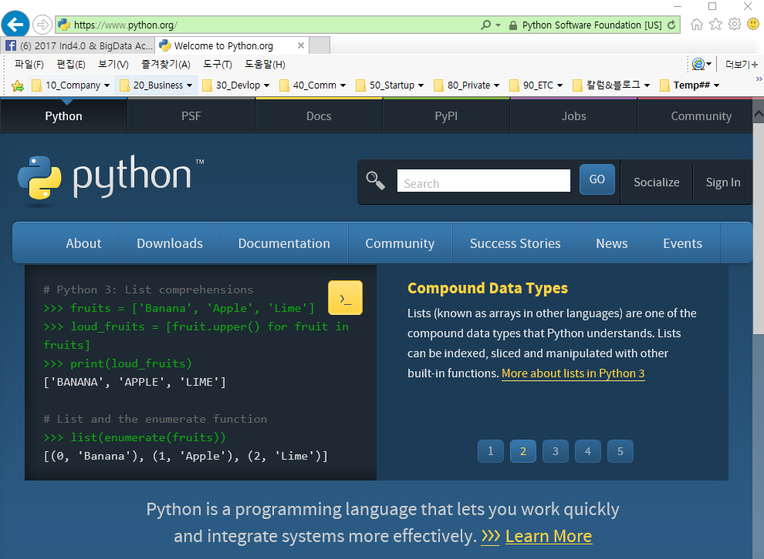
파이썬 설치파일 다운
다운로드 사이트
https://www.python.org/downloads/

Slide 7
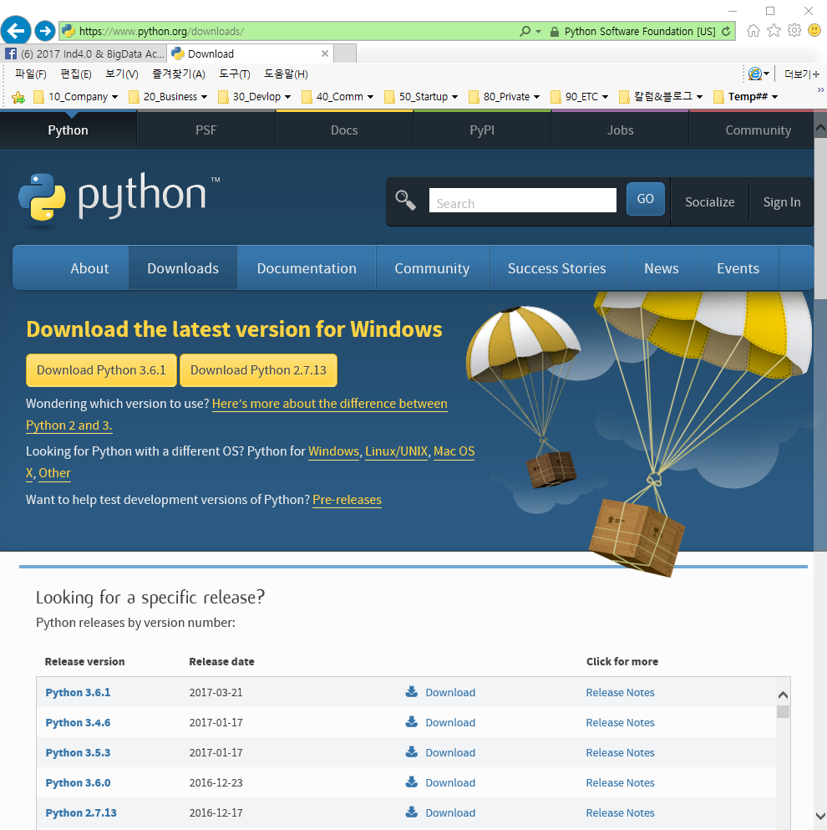
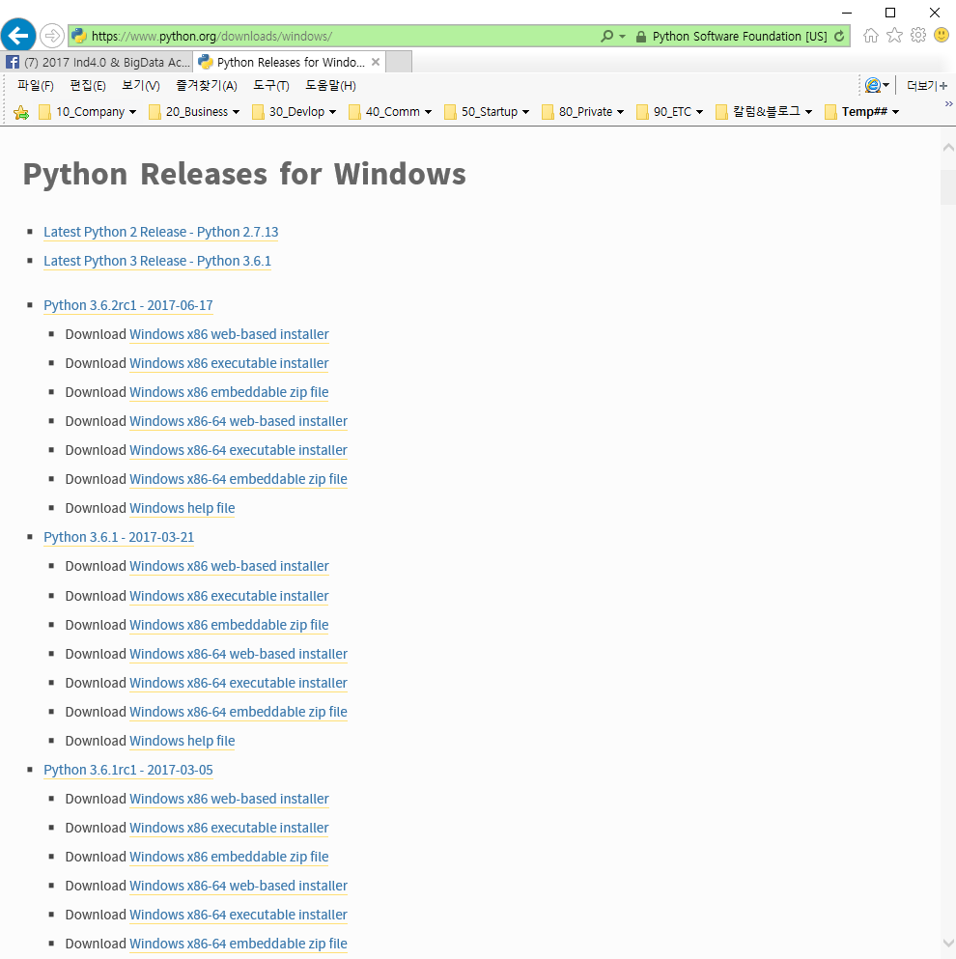
파이썬 설치파일 다운
최신의 안정적인 버전으로 릴리즈 된 파일 다운
릴리즈 버전의 a는 알파버전, b는 베타버전을 의미
Notes:
a : alpha
b : beta
rc : release candidate

Slide 8
파이썬 설치파일 실행
설치파일 (python-3.6.1.amd64.exe) 실행
Install for all users 선택 후 [Next] 클릭
드라이브명 변경해서 설치 : C:\Python\Python36 위치 선정 후 [Next] 클릭
파이썬 설치 옵션을 설정
마지막 리스트에 있는 ‘Add python.exe to Path’ 부분의 ‘X’ 박스 클릭
파이선 실행파일을 운영체제 환경변수에 추가
수동으로 잡아 줄 수 있지만 실수할 수도 있으니 이 옵션을 선택
‘Will be installed on local hard drive’를 선택 후 [Next] 클릭
설치가 잘 되고 있는지 프로그래스바를 통해 확인
중간에 명령어 프롬프트가 잠시 떴다가 사라진다. 설치 과정의 일부이니 신경 쓰지 않아도 된다.
정상적으로 마무리 되면, [Finish] 버튼을 클릭
설치 과정 종료~^^

Slide 9
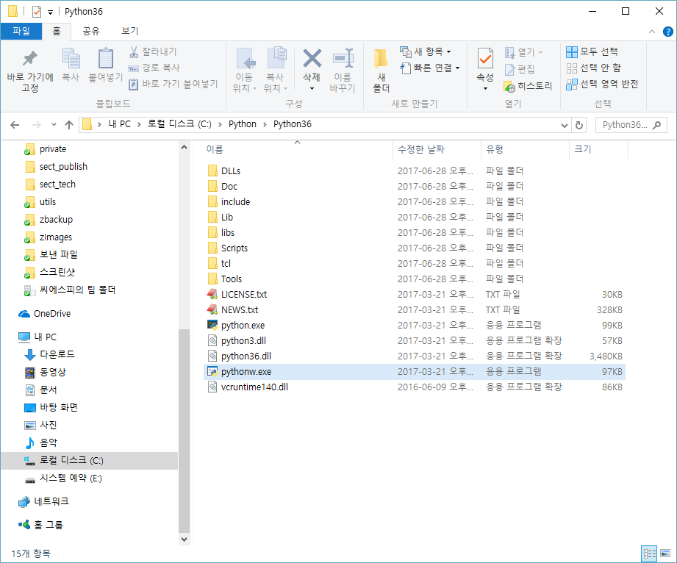
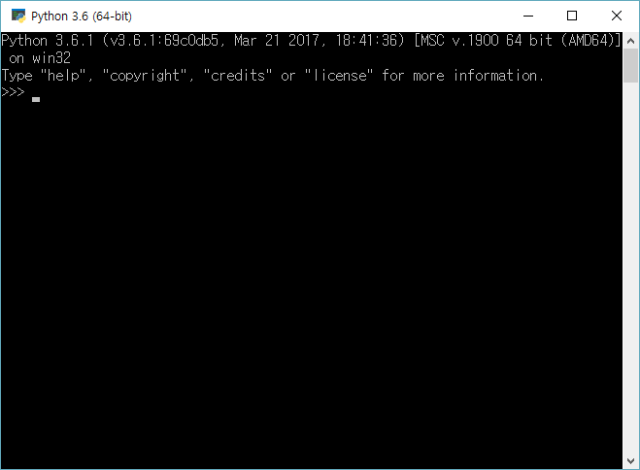
탐색기에서 파이썬 실행
탐색기를 통해 설치된 경로로 이동
설치폴더인 C:\Python\Python36 디렉토리에서 ‘python.exe’ 를 클릭
클릭

Slide 10
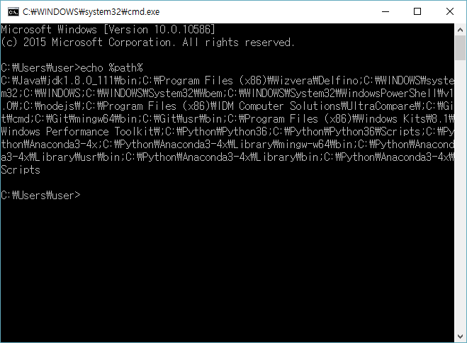
커맨드창에서 파이썬 실행
명령어 프롬프트를 열어서 확인
[윈도우]-[실행] 창을 띄워서 ‘cmd’ 입력 후 <Enter>키를 누른다.
[실행] 창은 <윈도우>+<R>키를 눌러 열 수도 있다.
설치 과정 중에 설치 파일의 위치를 환경변수에 넣었으므로 바로 실행

Slide 11
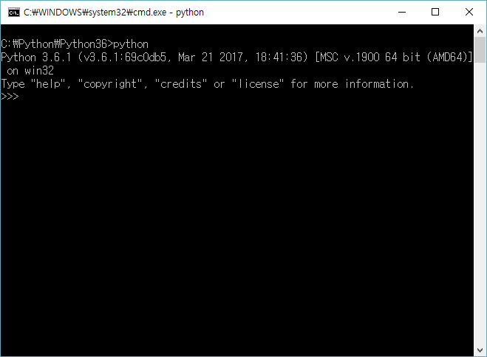
커맨드창에서 파이썬 실행
명령어 프롬프트를 열어서 확인
[윈도우]-[실행] 창을 띄워서 ‘cmd’ 입력 후 <Enter>키를 누른다.
[실행] 창은 <윈도우>+<R>키를 눌러 열 수도 있다.
설치 과정 중에 설치 파일의 위치를 환경변수에 넣었으므로 바로 실행
‘python’ 입력 후 엔터
설치 버전 확인
명령어 입력 대기 중

Slide 12
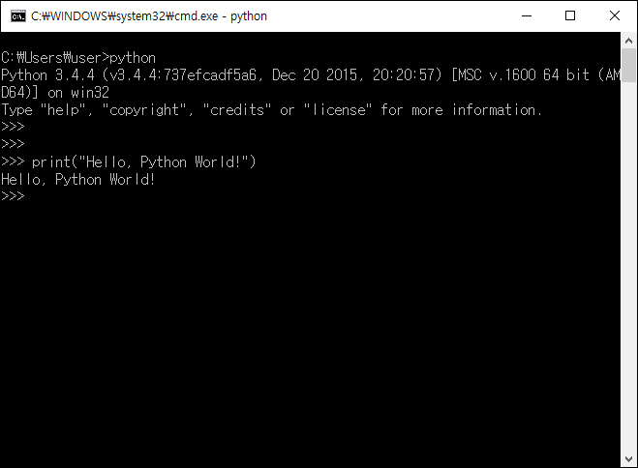
커맨드창에서 파이썬 실행
명령어 프롬프트를 열어서 확인
[윈도우]-[실행] 창을 띄워서 ‘cmd’ 입력 후 <Enter>키를 누른다.
[실행] 창은 <윈도우>+<R>키를 눌러 열 수도 있다.
설치 과정 중에 설치 파일의 위치를 환경변수에 넣었으므로 바로 실행
표준 출력문 수행하기
표준 출력 결과

Slide 13
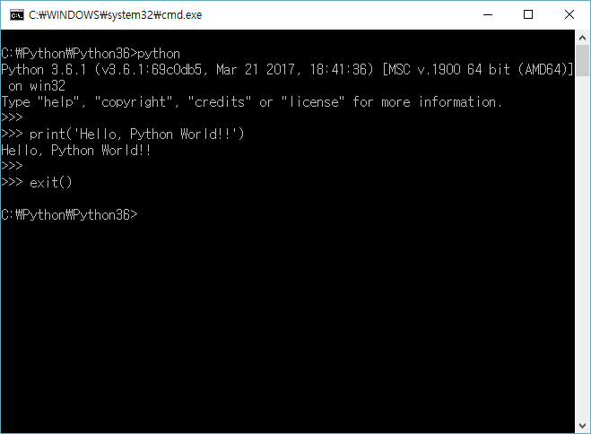
커맨드창에서 파이썬 실행
명령어 프롬프트를 열어서 확인
[윈도우]-[실행] 창을 띄워서 ‘cmd’ 입력 후 <Enter>키를 누른다.
[실행] 창은 <윈도우>+<R>키를 눌러 열 수도 있다.
설치 과정 중에 설치 파일의 위치를 환경변수에 넣었으므로 바로 실행

Slide 14
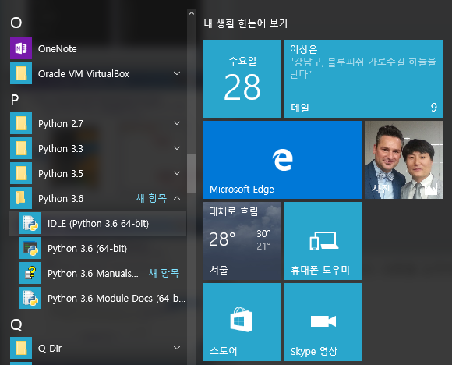
기본 실행 환경, 파이썬 커맨드라인
파이썬 IDLE
커맨드라인을 기반으로 한 파이썬의 기본 실행 환경
[윈도우] - [모든 프로그램] – [Python 3.6] – [Python 3.6 (64-bit)] 를 클릭해서 실행 할 수도 있다.
클릭

Slide 15
파이썬 커맨드라인에서 명령어 실행
>>> print(“Hello, Daniel !!”)
>>> 4+5
>>> 5-8
>>> 8*9
>>> 100/20
>>> 5**2
>>> for x in range(10):
. . . print(x, x**2)
. . .
0 0
1 1
2 4
3 9
4 16
5 25
6 36
7 49
8 64
9 81
>>> _

Slide 16
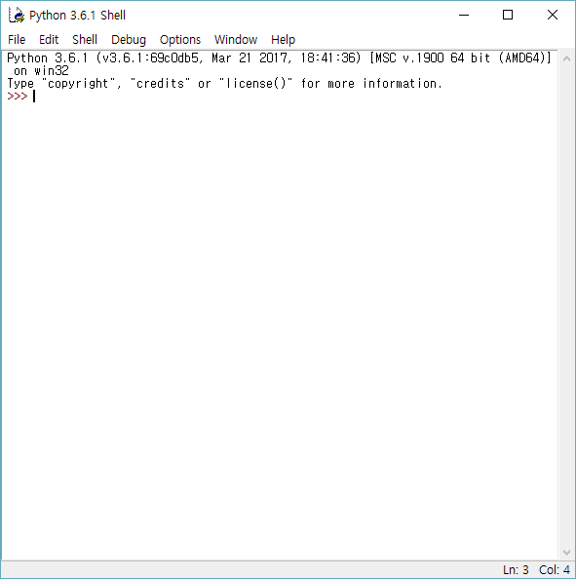
파이썬 기본 통합 개발 환경, IDLE
IDLE, Integrated DeveLopment Environment
파이썬 IDLE는 [윈도우] – [모든 프로그램] – [Python 3.6 – [IDLE (Python 3.6 64-bit)] 를 클릭해서 실행
메뉴
클릭
줄 번호
컬럼 번호

Slide 17
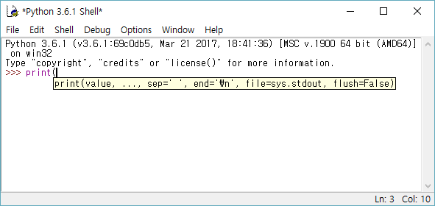
IDLE에서 실행
IDLE에서 표준 출력문을 하나 출력 해보자.
‘print’까지 입력하고 좌측 중괄호 ( 까지만 입력해 보자.
print (
출력문 도움말 팝업 텍스트가 에디터 창 위로 튀어 나온다.
출력문 도움말
<표준 출력문 입력하기>

Slide 18
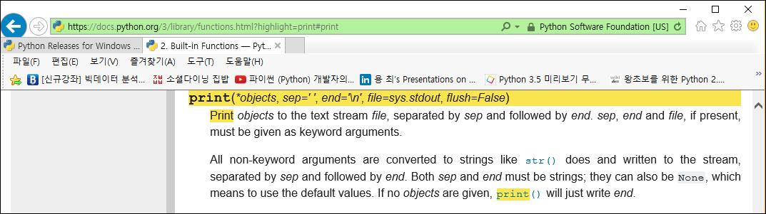
IDLE에서 실행
IDLE에서 표준 출력문을 하나 출력 해보자.
‘print’까지 입력하고 좌측 중괄호 ( 까지만 입력해 보자.
print (
출력문 도움말 팝업 텍스트가 에디터 창 위로 튀어 나온다.
이 문법은 파이썬 공식 문서에 기재되어 있는 문법을 호출하여 개발할 때 참고할 수 있도록 돕고 있다.
https://docs.python.org/3/library/functions.html?highlight=print#print
<‘print’ 함수 상세 설명 링크>

Slide 19
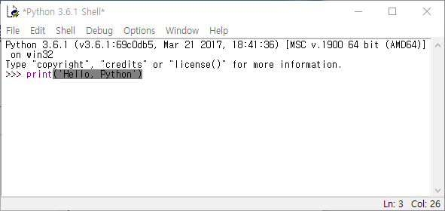
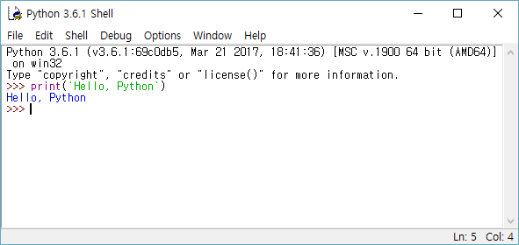
IDLE에서 실행
IDLE에서 표준 출력문을 하나 출력 해보자.
원하는 출력문을 끝까지 입력하고 우측 중괄호까지 입력 후 <Enter>
print (‘Hello, Python’)
회색음영이 표기되는 것을 확인할 수 있다.
→ 이는 시작한 중괄호가 잘 닫혔다는 의미다.
<출력문 입력 후 대기하기>
파이썬 커맨드라인 실행에 비해 달라진 것이 눈에 보인다.
바로 ‘글자 색’이다.
이는 가독성 향상에 도움이 된다.
<출력문 실행하기>

Slide 20
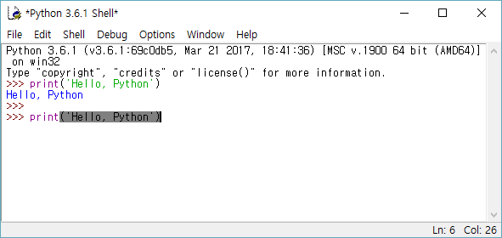
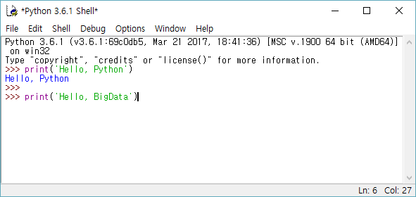
Undo 와 Redo 기능
Undo : 수정한 명령어에 대한 실행 취소 기능
<Ctrl>+<Z> 키
출력문 변경 후 취소(Undo)하기
<Ctrl>+<Z> 키를 8번 눌러보면
‘Python’를 입력한 것을 실행취소가 된다.
새로이 ‘Bigdata’를 입력해보자.
Redo : 취소한 명령어를 다시 수행하는 기능
<Ctrl>+<Shift>+<Z> 키
출력문 다시 실행(Redo)하기
새로이 ‘Bigdata’를 입력한 것을 실행취소를 한 후에,
<Ctrl>+<Shift>+<Z> 키를 9번 눌러보면 다시 ‘Bigdata’로 돌아간다.

Slide 21
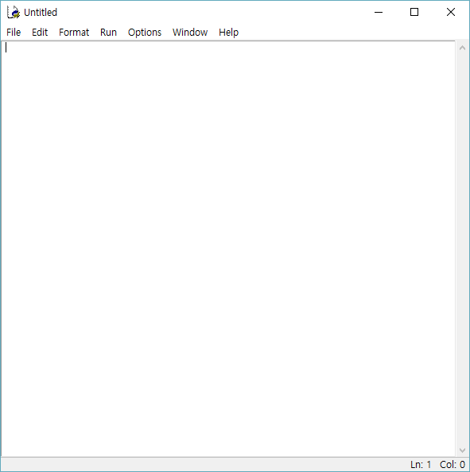
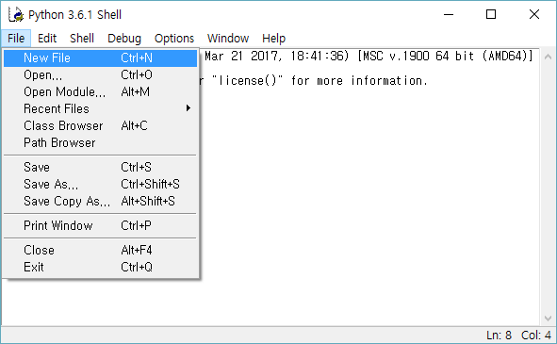
IDLE 개발환경
소스 코드를 수집하는 창과 실행하는 창을 분리
IDLE 실행 화면에서 <Ctrl>+<N>키를 누르거나, 메뉴 중 [File] – [New File]를 클릭
메모장과 같은 깨끗한 화면의 창이 뜨는 것을 확인
클릭
<IDLE 새 창 초기 화면>

Slide 22
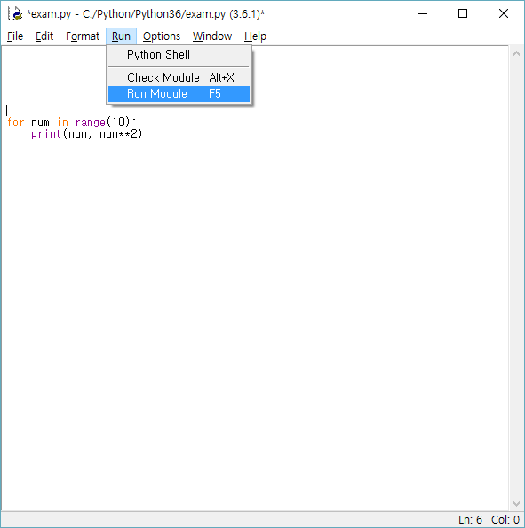
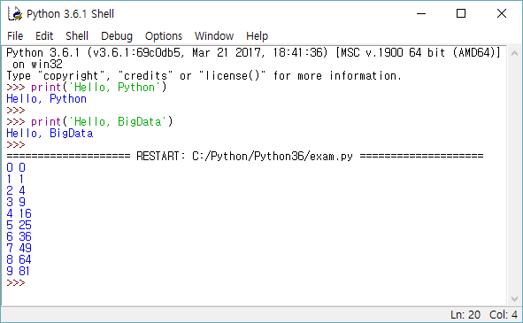
IDLE 개발환경
IDLE 소스 수정 창에서 코드 입력 및 수정 작업
실행하려면 소스를 저장 후, 실행하기
메뉴에서 [Run] – [Run Module]를 클릭하거나 <F5>키를 누른다.
소스 수정 창
소스 실행 결과 확인 IDLE 쉘 창
<IDLE 소스 수정 창(좌측)과 소스 실행 창(우측)을 함께 보기>

Slide 23
Wrap-up
파이썬 설치 버전을 선택한 뒤 다양한 운영체제(윈도우, 맥OS, 리눅스) 에서 파이썬 설치
맥OS나 리눅스에는 파이썬2가 기본적으로 설치되어 있다.
특히, 리눅스에서는 파이썬3까지 설치되어 있다.
파이썬 개발환경
커맨드 창 : 명령어 프롬프트를 열어서 확인
파이썬 쉘 : 파이썬 커맨드라인기반 실행,
파이썬 IDLE : 파이썬 기본 통합 개발 환경
파이썬 버전 명명 규칙
현재 설치된 파이썬 버전은 3.6.1 버전이다. (A.B.C 형태)
A : Major 버전 번호, 중대한 변화가 생겼을 때에만 증가
B : Minor 버전 번호, 세상을 떠들썩하게 할 정도가 아닌 변화인 경우 증가
C : Micro 버전 번호, 버그가 수정되어 릴리즈 되는 경우에 해당
알파, 베타, 릴리즈 후보 버전을 표기하기 위한 접미사 (Suffix) 사용
‘aN’은 알파 버전, ‘bN’은 베타 버전, ‘rcN’은 릴리즈 후보인 경우

